Slide 1
校友会项目年中工作汇报
汇报人：张迪 部门：计通学院

Slide 2
工作概述
完成情况
目录
CONTENTS
成果展示
存在不足
工作计划

Slide 3


工作概述
理工大校友会
校友信息平台
理工大基金会网站
校友信息数据库管理平台
理工大基金会网站，是校友会信息的网络发布平台。包括校友捐赠相关信息的发布、校友会信息发布和校友查询入口等功能。
网站有独立的页面展示和后台界面，允许网站管理员自由地添加文章，更改标识。
目前已经使用成熟的php建站工具搭建完毕。
校友信息数据库，是保存校友信息的重要数据库，与之配套的还有其web管理平台，拥有校友信息查询、校友信息管理、校友组织管理、系统权限管理、校友统计等诸多功能。
目前已使用python+mysql+angularjs的技术方案完成了主体平台的搭建，尚有部分功能模块未完成。

Slide 4
工作明细
需求分析
数据库设计
4月13日会议之后，确认项目主体需求，之后继续与甲方交流确认各项细节。2017.4.13-2017.5.31
按照需求分析对校友数据库进行了详细的设计，并制作了说明文档。
2017.5.26-2017.6.12
1
2
3
4
5
制作原型
数据库设计
系统开发
项目采用原型驱动的开发模式，预先制作原型与甲方的交流，确认需求。2017.3.15-2017.4.17
甲方5月下旬给予了已有的校友数据excel表。对其中数据进行分析，以便设计数据库。 2017.5.22-2017.6.12
根据需求进行系统开发。2017.4.17-今

Slide 5
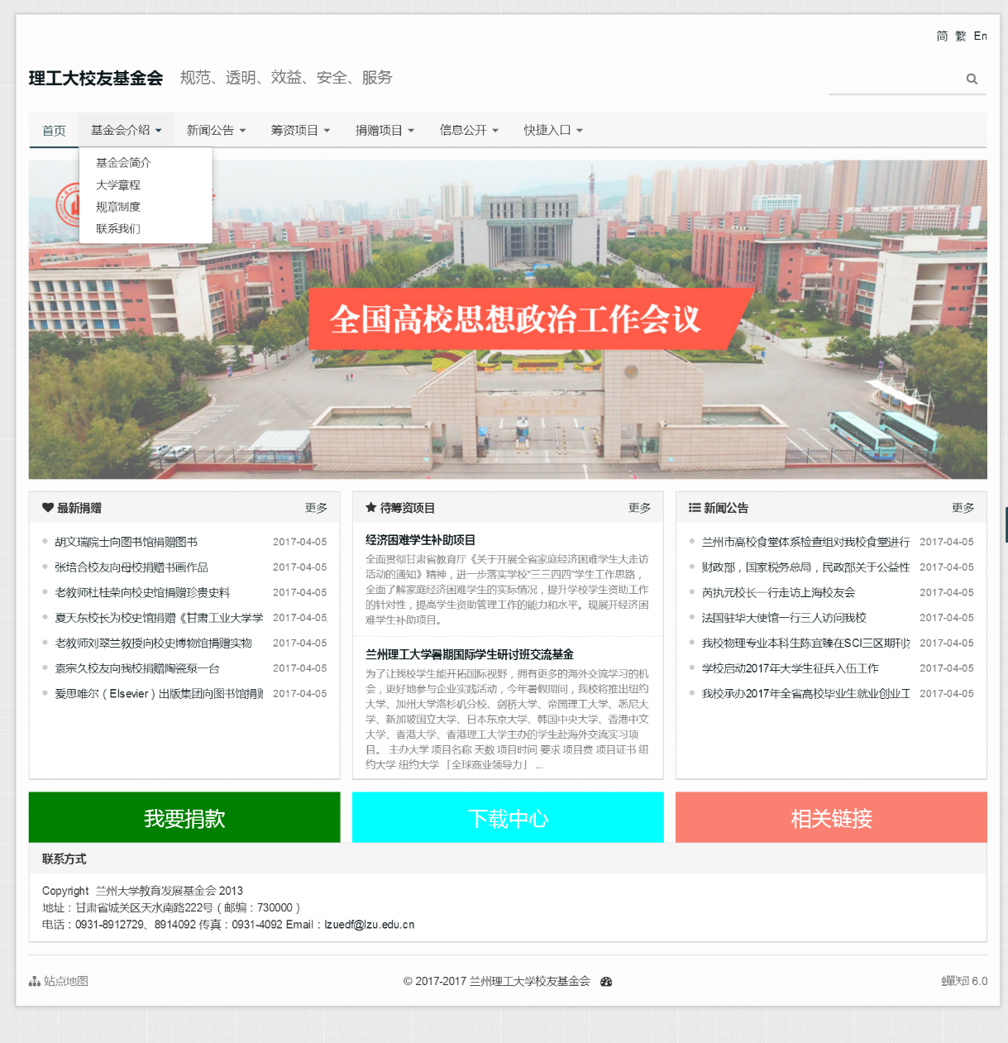
基金会网站
对外发布内容的展示平台
已以使用
兼容桌面和移动端

Slide 6
基金会网站
首页
网站介绍
基金会简介
规章制度
审计报告
筹资项目
捐赠项目
信息公开
捐赠鸣谢
捐赠人寄语
受益人感言
我要捐赠
捐赠名单
捐赠使用
快捷入口
校友查询
在线捐赠
相关下载
联系我们
新闻公告
网站目录
可修改
可定制

Slide 7
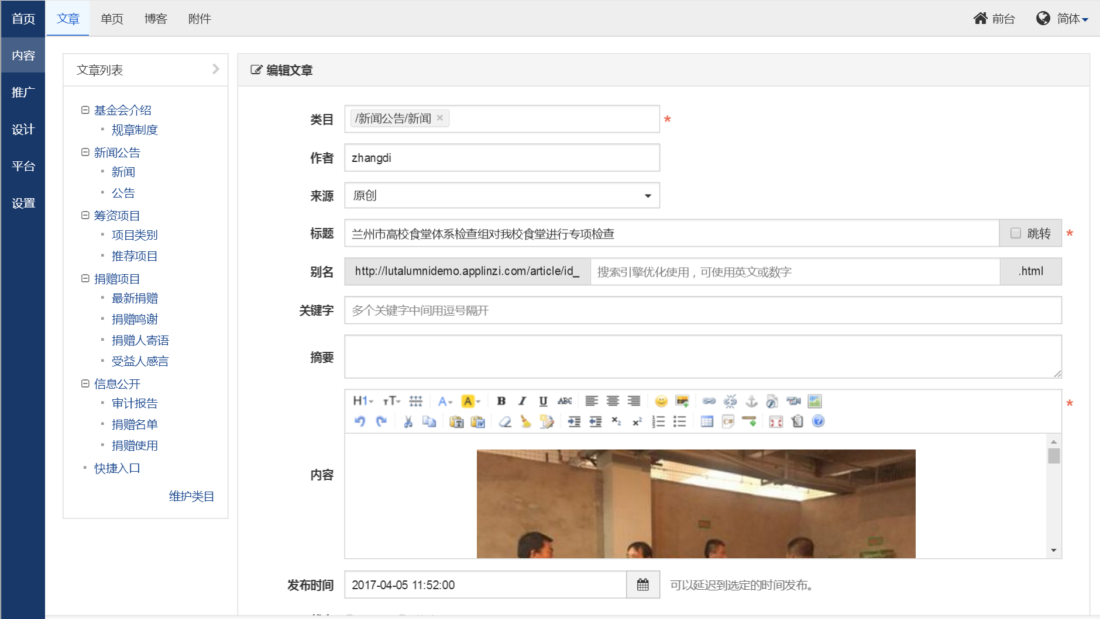
基金会网站
基金会网站文章发布后台
可发布文章，定制目录
甲方管理员轻松易用

Slide 8
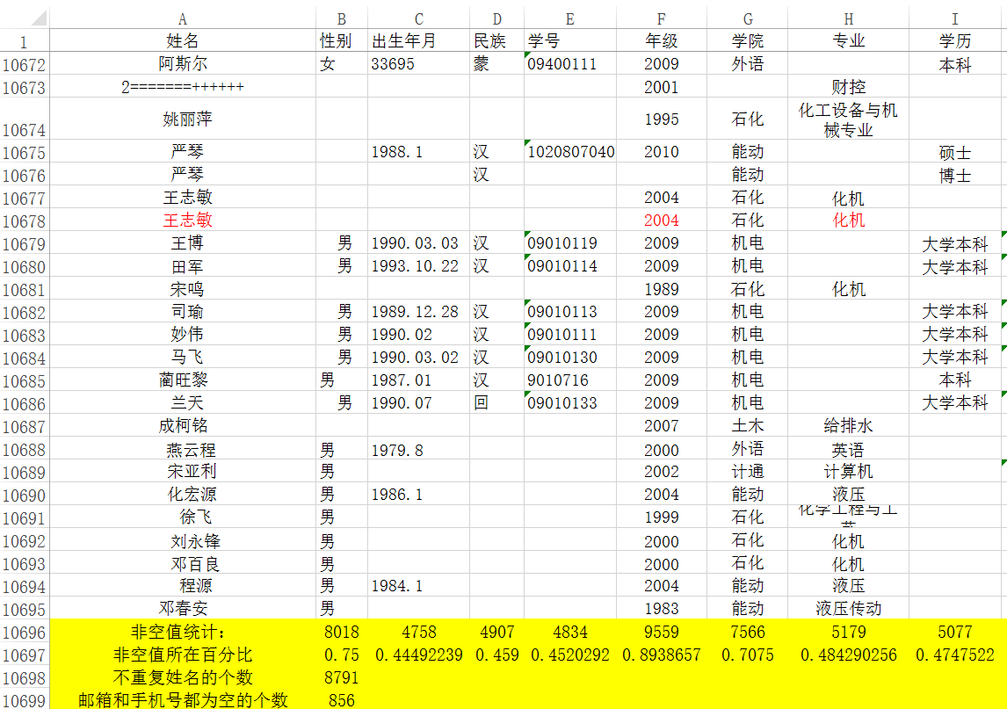
校友信息管理平台
校友会已有数据分析
数据缺失较多
数据一致性较差

Slide 9
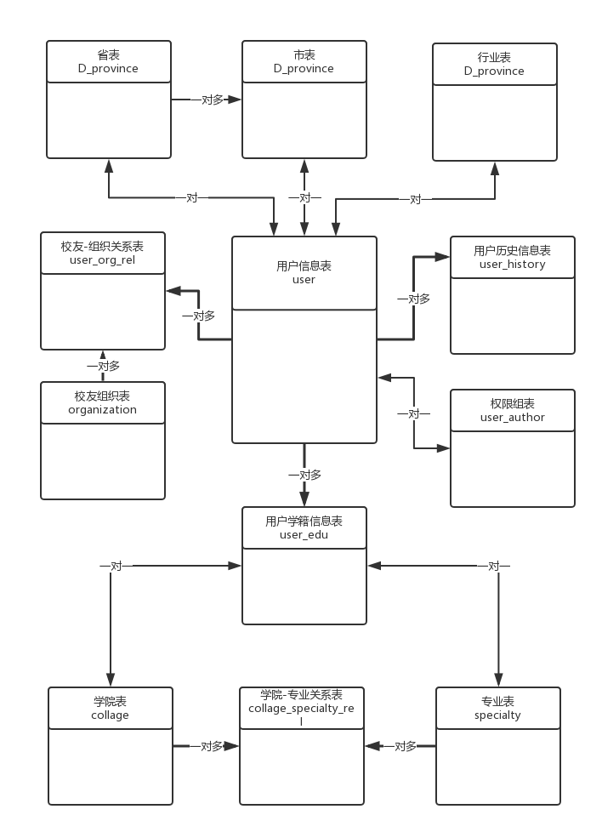
校友信息管理平台
新数据库设计
内容丰富，表项较全
考虑了多学历的可能
考虑了权限组设计
考虑了数据冗余

Slide 10
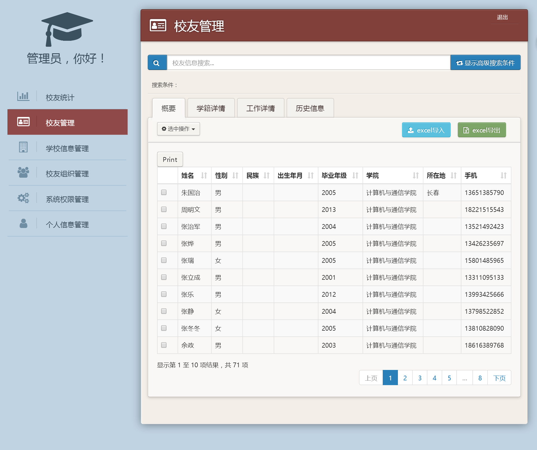
校友信息管理平台
新界面设计
清新流派
兼容桌面端和移动端

Slide 11
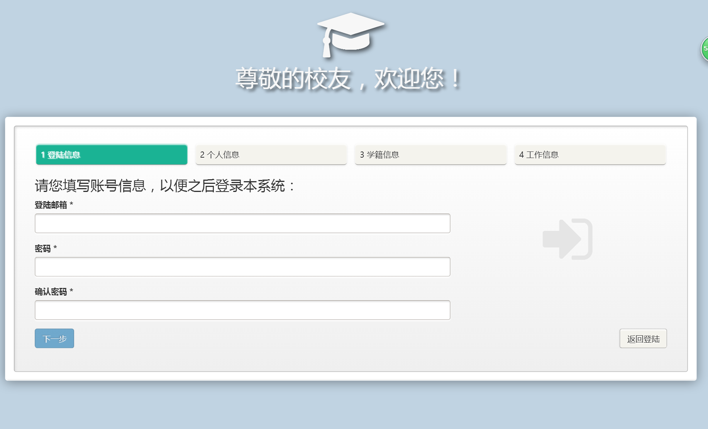
校友信息管理平台
注册流程
简明的注册流程
多而标准的数据输入

Slide 12

下一步工作计划
开发完成剩余模块
目前，高级搜索、系统权限管理、邮件发布功能尚未完成。需要一定时间进行开发。
部署到校网络中心
作为一个学校信息平台，基金会网站和校友信息数据库都要部署到校网络中心。这里需要甲方协助。
大规模测试
在部署完成后到实际使用前，还需要进行大规模测试，以确保系统可用性和安全性。

Slide 13
THANKS
感谢您的观看

